Slide 1
Среда обитания организмов и ее факторы

Slide 2
Среда обитания
Среда обитания-часть природы (совокупность конкретных абиотических и биотических условий),непосредственно окружающая живые организмы и оказывающая прямое или косвенное влияние на их состояние, рост, развитие, размножение, выживаемость и т. п.

Slide 3
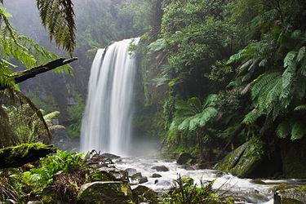
На нашей планете организмы освоили четыре основные среды обитания: водную, наземную (воздушную), почвенную и тело другого организма, используемое паразитами и полу паразитами.
От понятия «среда обитания» следует отличать понятие «условия существования» — совокупность жизненно необходимых факторов среды, без которых живые организмы не могут существовать (свет, тепло, влага, воздух, почва).

Slide 4
Экологические факторы-элементы окружающей среды, которые вызывают у живых организмов и их сообществ приспособительные реакции (адаптации)
По происхождению и характеру действия экологические факторы подразделяются на абиотические (элементы неорганической, или неживой, природы), биотические (формы воздействия живых существ друг на друга) иантропогенные (все формы деятельности человека, оказывающие влияние на живую природу).
Абиотические факторы делят на физические, или климатические (свет, температура воздуха и воды, влажность воздуха и почвы, ветер), эдафические, или почвенно-грунтовые (механический состав почв, их химические и физические свойства), топографические, или орографические (особенности рельефа местности), химические(соленость воды, газовый состав воды и воздуха, рН почвы и воды и др.).
Биотические факторы — разнообразные формы влияния одних организмов на жизнедеятельность других. При этом одни организмы могут служить пищей для других (например, растения —для животных, жертва — для хищника), быть средой обитания (например, хозяин —для паразита), способствовать размножению и расселению (например, птицы и насекомые-опылители — для цветковых растений), оказывать механические, химические и другие воздействия.
Антропогенные (антропические) факторы — это все формы деятельности человеческого общества, изменяющие природу как среду обитания живых организмов или непосредственно влияющие на их жизнь. Выделение антропогенных факторов в отдельную группу обусловлено тем, что в настоящее время судьба растительного покрова Земли и всех ныне существующих видов организмов практически находится в руках человеческого общества.

Slide 6
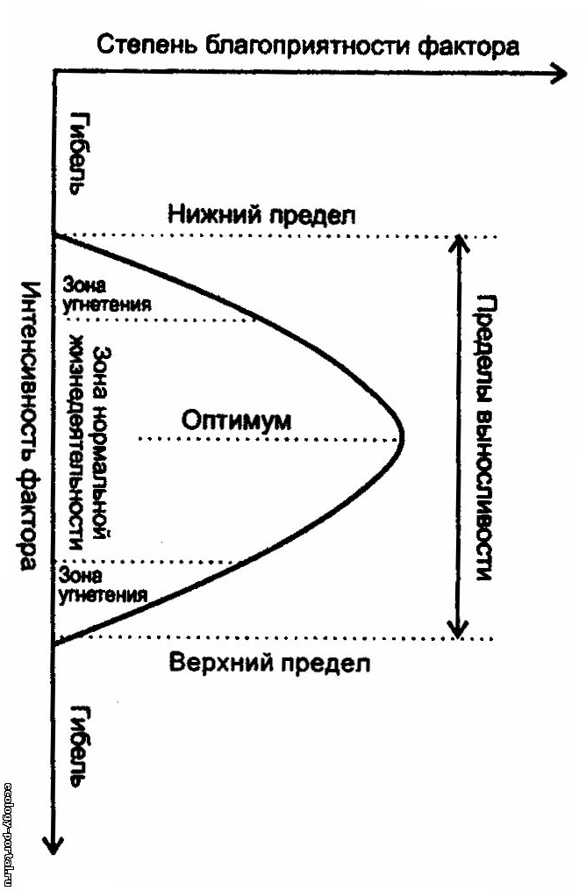
Толерантность
Естественно, что у организмов, живущих в определенной среде, вырабатываются специфические приспособления к экологическим условиям именно этой среды. Однако организмы имеют разную толерантность (от лат. tolerantia — терпение) — способность выдерживать изменения условий жизни (например, колебания температуры, влажности, света). Это очень важное свойство живого, позволяющее приспособляться к изменяющимся условиям.

Slide 7
Лимитирующие факторы
По экологическому закону минимума успешную жизнедеятельность организма ограничивает экологический фактор, количество и качество которого близки к минимуму, необходимому организму.
Если в почве достаточно азота, фосфора и других минеральных веществ, но не хватает калия, растение будет развиваться только до тех пор, пока не усвоит весь калий.
Факторы, сдерживающие развитие организмов из-за недостатка или их избытка по сравнению с потребностями, называются лимитирующими.

Slide 9
Адаптация
Процесс и результат приспособления организмов к условиям окружающей среды называется адаптацией.
Адаптация означает приспособление строения и жизнедеятельности организма к воздействию тех или иных экологических факторов. Среди приспособлений организмов к условиям среды наиболее наглядными можно считать морфологические адаптации, т. е. особенности внешнего строения растений и животных.
Соответствие организма и среды особенно отчетливо прослеживается при ознакомлении с реакциями ее обитателей на циклические изменения внешних условий. Смена времен года является периодически повторяющимся, или циклическим, изменением, так же как и поочередное наступление то темного, то светлого времени суток или прилива и отлива.
Многократное воздействие циклических изменений привело к возникновению у организмов ряда особенностей образа жизни, которые сами по себе также являются циклическими. Таковы, например, диапауза (состояние физиологического покоя) насекомых, ежегодное сбрасывание листвы листопадными деревьями, приливно-отливный ритм перемещения животных, обитающих в зоне прилива (например, крабов), сезонный цикл изменения густоты и часто окраски меха у млекопитающих.
Из сезонных изменений образа жизни широко распространенным приспособлением к неблагоприятным условиям у многих животных являются миграции. К ним относятся перемещения в новые убежища или массовые переселения в иные климатические области (наподобие ежегодных перелетов птиц, миграций северных оленей и т. п.).

